Slide 1
FTA 시대의 지재권 전략
2011년 9월
남희섭

Slide 2
목차
지재권의 세계화
지재권과 무역
FTA와 지재권 정책
한미 FTA와 지재권 최대주의
대응 전략

Slide 3
지재권의 세계화(1)
지재권의 무역관련성
  중세유럽: 중상주의 정책과 특허
  19세기: 자유무역과 특허반대
  1980년대: 미 통상법과 지재권의 연계
  1990년대: TRIPS/NAFTA
  21세기: FTAs/ACTA/TPP

Slide 4
지재권의 세계화(2)
Forum Shift
  Horizontal Shift
    국가 또는 국가간 → WIPO → WTO
  Vertical Shift
    80년대: Bilateral
    90년대: Bilateral + Multilateral
    21세기: Bilateral + Plurilateral

Slide 5
지재권의 세계화(3)
구조 중심의 거시적 해석: 자본주의의 구조적 변화 + 초국적 자본의 경제적 권력 강화 + 헤게모니 국가의 경쟁력 강화 ➔ 거대 기업에 유리한 지재권 규범의 세계화
행위자 중심의 미시적 해석: 제약사, 영화사, 소프트웨어사 대표들의 조직적 로비 (12명의 CEO로 구성된 지재권위원회).
구조화된 행위자: 행위자 ←→ 제도 ←→ 구조 (지재권 최대주의에 저항하는 새로운 행위자, 개도국에서 지재권 행정관료에 의한 내부자 거버넌스)

Slide 6
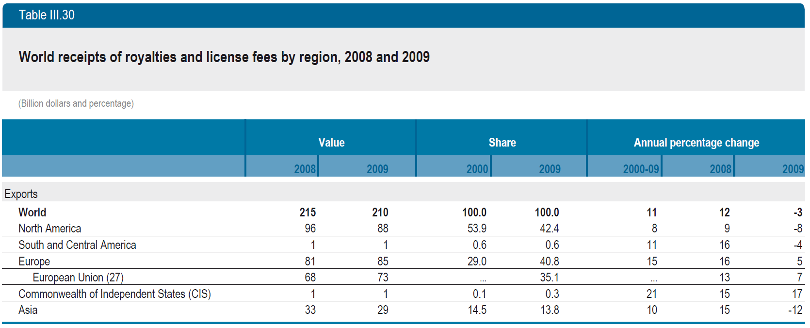
지재권과 무역(1)
국가별 지재권 무역 수지
(World Trade Statistics 2010)
www.wto.org/english/res_e/statis_e/its2010_e/its2010_e.pdf

Slide 7
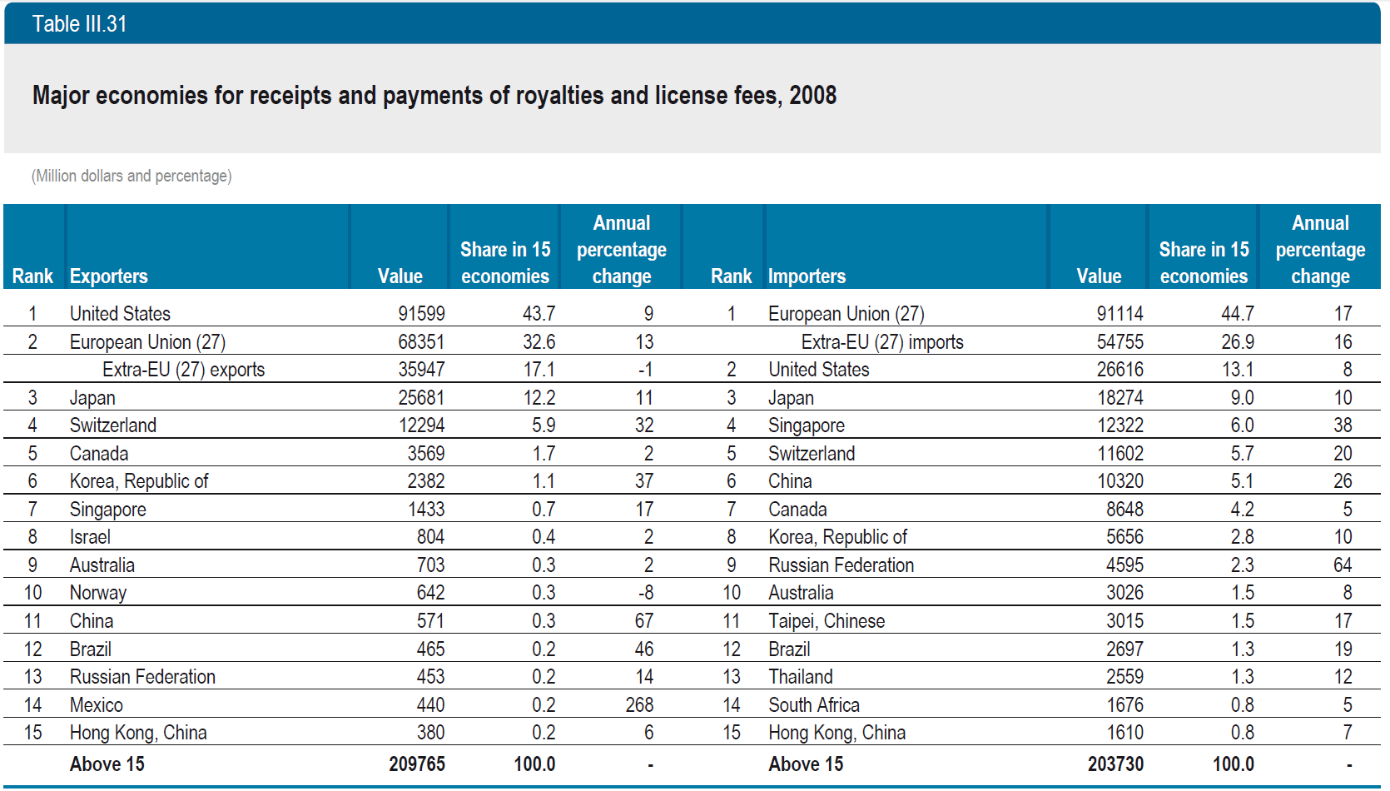
지재권과 무역(2)

Slide 8
지재권과 무역(3)
지재권 수출(receipt of royalties and licensing fees)는 북미와 유럽연합이 2000년 82.9%, 2009년 83.2%.
2008년 기준, 상위 15개국 중 미국 43.7%, 유럽연합 32.6%(대외 17.1%), 일본 12.2%, 합계 88.5% 차지(Extra-EU만 포함하면 73%).
한국은 1.1%로 스위스(5.9%), 캐나다(1.7%)에 이어 6위.
미국(915,99M : 266,16M), 일본(256.81M : 182.74M)을 제외한 모든 나라가 무역수지 적자.

Slide 9
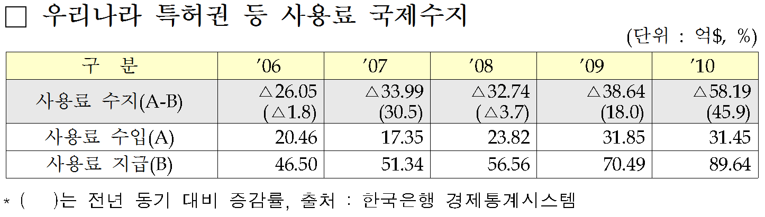
지재권과 무역(4)

Slide 10
FTA와 지재권 정책(1)
FTA는 일부 경제 선진국의 국가경쟁력강화 전략 (미국, 유럽연합, 일본).
해외시장개방, 제3국 경쟁배제, 선진국 산업집단을 위한 지대 창출, 지재권 비교우위 기업들의 독점이윤 확대.
FTA는 Multilateral, Plurilateral, Bilateral Forum 중 하나(WTO/TRIPS, ACTA, NAFTA, FTA, TPP)
한국은 참여정부 수세적, 방어적 입장 ➔ 정책 주권, 정책 자율성 훼손.

Slide 11
FTA와 지재권 정책(2)
1908년 지재권 제도의 의용:『조선에서의 발명, 의장, 상표 및 저작권 보호에 관한 미∙일 조약』
  조약 제1조 “일본국 정부는 특허권, 의장권 및 저작권에 관하여 일본에서 시행되고 있는 법령을 이 조약의 시행과 동시에 한국에도 시행하며, 미국인에 대하여는 한일 양국 국민과 동일한 보호를 준다”
1986년 지재권법 전면 개정
  양해각서 Record of Understanding between the United States of America and the Republic of Korea
  물질특허, 외국인 저작물 보호, 저작권 보호 기간 연장, 컴퓨터 프로그램 보호, 처벌 강화, 미국 기업을 위한 특혜(pipeline, 10년전 저작물 출판 금지, 시행 5년 전 P/G)
1995년 지재권법 전면 개정 ← WTO/TRIPS
WIPO Copyright Treaty, WIPO Performances and Phonograms Treaty
한미통상회담, Special 301 Report + Watch Lists
2010년, 2011년 지재권법 전면 개정 ← EU, US FTA

Slide 12
FTA와 지재권 정책(3)
지식재산기본법
창출
보호
활용

Slide 13
FTA와 지재권 정책(4)
FTA는 지재권 보호와 집행의 일방적 강화
보호만 강조할 경우, 창출과의 선순환 훼손
  창출을 위한 선행 기술, 지식의 축소
  과도한 거래비용
  소모적 특허경쟁
보호만 강조할 경우, 권리자의 상업적 활용만 강화
  분배정의 훼손
  사회적 활용 저해

Slide 14
FTA와 지재권 정책(5)
FTA를 통한 지재권 최대주의 ➔ 새로운 행위자
  지재권 세계화를 추진한 행위자는 사적부문 행위자 (= 다국적 기업)
  세계화된 지재권은 새로운 구조가 되고 이것이 다시 새로운 행위자를 만듦
    지재권 최대주의에 맞서는 저항자
    지재권 최대주의를 기회로 활용하는 관료 및 전문가 집단
  한국: 제도의 수입 ➔ 이념의 수입 ➔ 새로운 행위자 = 행정관료집단(특허청): 구조와 행위자를 연결하는 핵심 고리인 제도를 장악 + 정책집행 권한과 자원 ➔ 내부자 거버넌스(Internal Governance)

Slide 15
한미 FTA와 지재권 최대주의(1)
지재권 보호의 목적과 원칙
  TRIPS 협정의 목적과 원칙에 준하는 내용은 없음.
  18.1조 4항: 일종의 래칫 → 보호와 집행을 더 강화하는 것만 허용
  지재권 대상물의 사회적 이용이나, 공정경쟁 확보와 같은 정책 목표는 제시되지 않음

Slide 16
한미 FTA와 지재권 최대주의(2)
저작권 보호
  일시적 저장에 대한 복제권 인정(18.4:1)
  저작권 보호기간 연장(사후 70년)(18.4:4)
  접근통제형 기술적 보호조치(18.4:7)
  방송 프로그램의 보호(18.7): 사적 시청을 목적으로 한 수신 행위도 형사처벌

Slide 17
한미 FTA와 지재권 최대주의(3)
특허권 보호
  등록전 이의신청 제도 부활 불가능(18.8:4)
  특허청 심사 지연으로 인한 보호기간 연장(출원 후 4년, 심사청구 후 3년)(18.8:6a)
  신규성상실 예외 인정 기간 연장(6개월→1년): 소급입법(2008년 1월 1일 출원부터 적용)(18.8:7)

Slide 18
한미 FTA와 지재권 최대주의(4)
의약품 지재권
  자료독점권: 신약 최소 5년, 새로운 임상정보 최소 3년(18.9: 1 & 2)
  허가-특허 연계: 특허권자에 대한 통보(18.9:5(a)), 시판허가 방지(18.9:5(b) , 3년 유예) → 보건의료 분야, 지재권 분야에서 정부 추산 피해 규모가 가장 큼(10년 누적 4,390~9,500억원 생산(매출) 감소)
  의약품 급여액 결정에서 “특허 의약품의 가치를 적절하게 인정”(5.2:b(1))

Slide 19
한미 FTA와 지재권 최대주의(5)
지재권 집행 강화(1)
  저작물의 무단 복제 또는 전송을 허용하는 인터넷 사이트 → 폐쇄(부속서한)
  대학가의 불법 복제 단속 활동 강화(부속서한)
  법정손해배상액: 저작권·상표권 침해의 피해를 완전히 보상하기에 충분한 액수(18.10:6)
  저작권·상표권 침해품의 제조 또는 생성에 사용된 재료나 도구의 폐기(18.10:9): 소유자 불문, ‘주로 사용’ 요건 아님.
  침해품이나 서비스의 생산, 유통, 유통경로에 연루된 제3자의 신원 또는 그 자가 통제하는 모든 정보를 권리자에게 제공(18.10:10)

Slide 20
한미 FTA와 지재권 최대주의(6)
지재권 집행 강화(2)
  일방적 구제제도(inaudita altera parte)(18.10:17)
  국경조치: 환적물품에 대한 직권 국경조치 의무화, 역담보 통관 제도 폐지(18.10:20)
  저작권 침해 형사벌의 비친고죄(18.10.26): 상업적 규모의 침해 → 상업적 이익 또는 사적인 금전적 이득을 목적으로 한 고의 침해 → 금전적 이득: 가치를 지닌 그 어떤 것의 수령이나 기대(receipt or expectation of anything of value)
  불법 라벨/포장(18.10:28): 라벨 그 자체가 상표권, 저작권 침해가 아닌 경우에도 형사처벌
  도촬규정(18.10:29): 일부 복제도 포함 + 녹화장치를 사용하려고 시도하는 경우에도 형사처벌

Slide 21
대응 전략
통상독재에 대한 민주적 통제(한미 FTA 공동위원회, 한EU FTA 무역위원회)
지재권 관료/지재권 전문가에 의한 내부자 거버넌스 체제의 개혁
특허청의 역할, 구조 변경
비영리 민간영역의 개입

